Slide 1
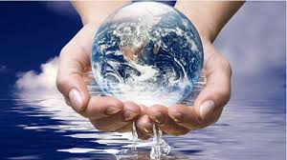
ویژگی آب و انواع آن و نقش آب در مواد غذایی استاد :الناز تلسچی امیرخیزی

Slide 2
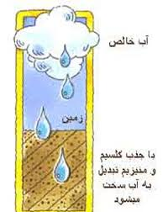
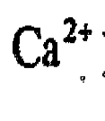
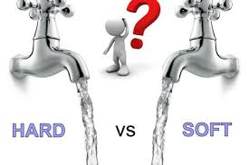
منابع تامین اب
آب 2/3 وزن بدن انسان را تشکیل میدهد.
سبزیجات همواره بیشترین میزان اب را دارند.
منابع اصلی تشکیل اب بدن:
آب باران
غذاها و نوشیدنی ها
آب تولید شده حین اکسایش مواد غذایی
.....
اصولا آب های طبیعی دارای مقادیری املاح و خصوصا یون کلسیم ll lمیباشد. اب محتوای یون کلسیم – منیزیم – اهن را اب سخت میگویند.

Slide 3
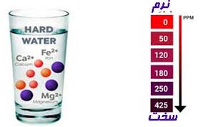
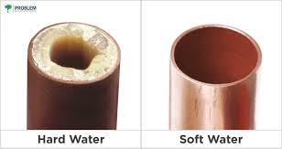
معمولا آب دارای مقداری مواد معدنی و بطور عمده کلسیم و منیزیم می باشد که به آنها ترکیبات سختی آب می گویند. این مواد همان هایی هستند که در کتری و لوله های بخار آثاری از خود بر جای می گذارند. همچنین اکسید آهن ناشی از زنگ زدگی لوله ها نیز می تواند به افزایش سختی آب کمک نماید.
سختی آب در نقاط مختلف، گوناگون است و بسته به سطح مواد معدنی موجود در آن متغیر است. سختی آب در دو نوع موقت و دائم می باشد.
سختی موقت: این سختی را کربناتی نیز می نامند که معمولا با افزایش حرارت و PH کاهش پیدا می کند. سختی دائم: این سختی را غیر کربناتی نیز می نامند و مانند سختی موقت با افزایش حرارت قابل حذف نمی باشد.
معایب آب سخت
1. رسوب و ته نشینی مواد در لوله ها و ظروف آشپزخانه ناشی از تبخیر آب
2. کربنات کلسیم موجود در آب از کلسیم موجود در مواد غذایی جذب سخت تری دارد.
3. صابون و مواد شوینده در آب سخت کف کمتری دارند.
4. آب سخت در ابتلاء به امراض قلبی اثر زیادی دارد.
سختی اب در صنعت با تشکیل رسوب کربنات کلسیم ناشی از اب های دارای سختی موقت در دیگ های بخار بسیار مضر است زیرا رسوب این املاح بر روی جداره داخلی دیگ های بخار با توجه به نارسانا بودن انها سبب کاهش راندمان سوخت و استهلاک زیاد دستگاه ها میشود

Slide 4
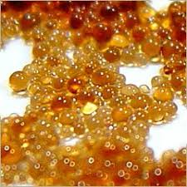
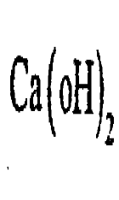
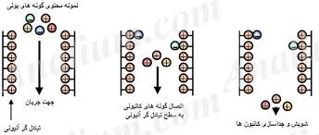
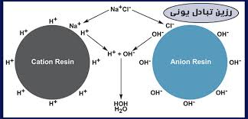
جهت رفع سختی ها؟؟؟
رفع سختی موقت؟
افزودن شیر اهک یا کربنات سدیم
رفع سختی دائم ؟ افزودن کربنات سدیم یا فسفات سدیم
عموما در کارخانه جات جهت بر طرف کردن سختی ها از رزین های تعویض یونی استفاده می شود در ان تانک ها سدیم که سختی زا نیست جایگزین کلسیم و منیزیم و اهن می شود.

Slide 5
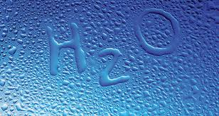
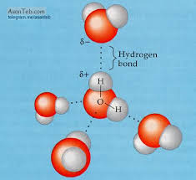
ساختمان آب
ساختار آب و مولکول آب گسترده است. در ساختار آب یک مولکول آب دارای دو اتم هیدروژن است که کووالانت (اتصال غیر الکتریکی دو اتم به وسیله ی اشتراک الکترون) به یک اتم اکسیژن متصل هستند ، زاویه اتصال 105 درجه می باشد . داشتن بار الکتریکی منفی اکسیژن ، که به معنی کشش و جاذبه ان برای الکترون هاست ، از هیدروژن بیشتر است . این امر نتیجه اش پخش نامساوی بارالکتریکی به مولکول است .
مولکول آب به دلیل قطبی بودن ساختاری مانند شکل زیر دارد:مولکول آب ساختاری خمیده و قطبی دارد
مولکول قطبی : به مولکول هایی مانند مولکول آب گفته که دارای سرهای مثبت و منفی می باشند، مولکول قطبی می گویند
آب H₂O, تنها ماده‌ای است که در روی زمین به هر سه حالت جامد و مایع و گاز یافت می‌شود.

Slide 6
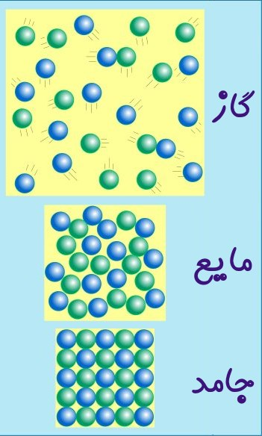
نمودار فازهای آب:
نمودار فازی نموداری است که به صورت گرافیکی، حالات فیزیکی یک ماده در شرایط مختلف (دما و فشارهای مختلف) را نشان می‌دهد. به صورت عمومی، محور y و x این نمودار، به ترتیب بیان کننده فشار و دما هستند.
در واقع دیاگرام یا نمودار فازی، تغییر حالات مختلف ماده را با توجه به فشار و دما بیان می‌کند. در واقع با استفاده از این نمودار می‌توان دریافت که یک ماده در یک فشار و دمای معین در کدام فاز قرار دارد.
نکته مهمی که باید به آن توجه کرد این است که وقتی از خطوط نمودار فازی عبور می‌کنیم، در واقع تغییر فاز رخ داده است و این خطوط، خطوط تعادل را نشان می‌دهند. همچنین باید اضافه کرد که در خط تعادل، دو فاز مختلف ماده به صورت همزمان حضور دارند. در این نمودار نقاط حساسی مانند نقطه بحرانی و نقطه سه‌گانه نیز حضور دارند.
تغییر فاز چیست؟
تغییر فاز در واقع تغییر از یک حالت به حالت دیگر ماده را نشان می‌دهد.
سه حالت کلی ماده وجود دارد. این سه حالت، مایع، جامد و گاز هستند

Slide 7
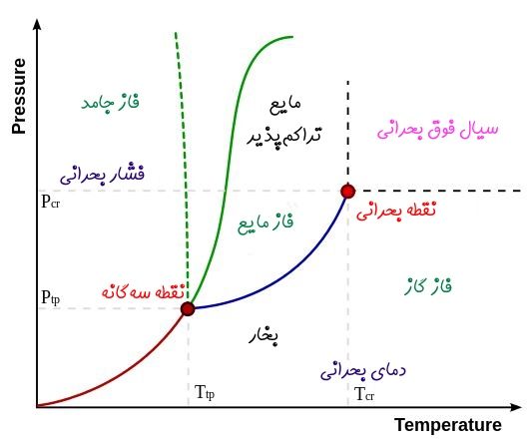
این نمودار، شامل چند نقطه و منحنی مهم و شاخص است.
نقطه سه گانه :
در نقطه سه گانه، هر سه فاز ماده‌ (مایع، جامد و گاز) به صورت
همزمان با یکدیگر حضور دارند.
تحت شرایط فشار 4.58 mmHg و دمای +0.01
درجه سانتیگراد
نقطه بحرانی :
در این نقطه و بعد از آن، دو فاز مایع و گاز یک ماده
از یکدیگر قابل تشخیص نیستند.
درجه حرارت بحرانی دمایی است که در بالاتر از ان تحت
هیچ فشاری یک گاز به مایع تبدیل نمیشود
دمای بحرانی اب 374 درجه سانتیگراد است.
منحنی اول، ذوب یا انجماد:
این منحنی با استفاده از خط سبز در نمودار فازی شکل بالا نشان
داده شده است و تغییر فاز میان حالت مایع و جامد را نشان می‌دهد.
منحنی دوم منحنی تبخیر یا میعان :
با استفاده از رنگ آبی در شکل بالا نشان داده شده است. این منحنی نیز تعادل میان فاز مایع و گاز را نشان می‌دهد و دما و فشاری را نشان می‌دهد که این دو فاز در حالت تعادل با یکدیگر قرار دارند.
منحنی سوم تصعید یا چگالش.
این منحنی با رنگ قرمز در پایین نمودار فازی مشخص است. در واقع این منحنی، حالتی را نشان می‌دهد که دو فاز جامد و گاز در یک دما و فشار معین می‌توانند در حالت تعادل با یکدیگر قرار داشته باشند. بنابراین با استفاده از این نمودار، یک ماده در فاز جامد، می‌تواند به صورت مستقیم به گاز تبدیل شود.
هر نقطه در درون هر یک از این فازها نمایانگر یک شکل فیزیکی اب میباشد اما نقاط روی هر یک از خطوط نشانگر حضور دو فاز توام کنار هم و تبدیل انها به هم میباشد

Slide 8
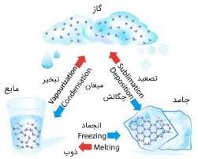
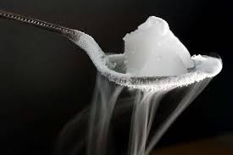
نمودار فازی آب نشان می‌دهد که فاز مایع، چگالی بیشتری نسبت به فاز جامد دارد. دلیل این موضوع ساختار کریستالی فاز جامد یعنی یخ است. در واقع در فاز جامد آب، مولکول‌ها به صورت شبکه‌های منظم کریستالی در می‌آیند و فاصله بین مولکول‌ها بیشتر از حالت مایع است. بنابراین می‌توان نتیجه گرفت که چگالی یک جامد کمتر از حالت مایع است.
علاوه بر مواردی که در بالا به آن اشاره شد، می‌توان نشان داد که آب در فاز جامد یعنی یخ را می‌توان بدون حرارت دادن و تنها با افزایش فشار آن، به حالت مایع تبدیل کرد. این موضوع با توجه به شکل بالا قابل فهم است.
بنابراین همانطور که اشاره شد، نمودار فازی، نموداری است که حالات فیزیکی یک ماده در شرایط مختلف از نظر دما و فشار را نشان می‌دهد. به صورت عمومی، محور y و x این نمودار، به ترتیب بیان کننده فشار و دما هستند. اجزای اصلی این نمودار، منحنی ذوب یا انجماد، تبخیر یا میعان و تصعید یا چگالش را نشان می‌دهد. همچنین دو نقطه اساسی یعنی نقطه سه گانه و نقطه بحرانی نیز از بخش‌های مهم نمودار فازی هستند.
استفاده از نمودار فازی آب برای خشک کردن تصعیدی:
هرگاه فشار هوای اطراف یخ یا ماده غذایی منجمد شده را تحت شرایط فشار 4.58 mmHg قرار دهیم سپس ان را حرارت دهیم یخ مستقیما به فرم بخار در امده به عبارتی تصعید میشود.این روش اساس خشک کردن تصعیدی یا انجمادی میباشد که در این روش ماده غذایی را منجمد میکنند و در نتیجه کریستال های یخ ایجاد میگردد. سپس در شرایطی که گفته شد قرار داده کم گرم میکنند که یخ تصعید میگردد یعنی یعنی یخ را مستقیما به بخار تبدیل میکنیم در نتیجه عطر و طعم ماده غذایی کاملا حفظ میشود

Slide 9
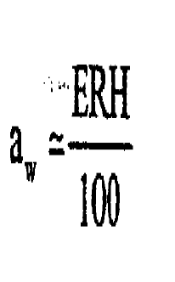
فعالیت ابی:
فعالیت آبی واتراکتیویته (aw) Water activity
ب مورد نیاز برای میکروارگانیسم ها تحت عنوان اب قابل دسترسی یا فعالیت ابی ((aw بیان میشود.
فعالیت ابی : معیاری از اب قابل استفاده در یک سیستم برای واکنش های بیولوژیکی و شیمیایی است.
طبق قانون رائولف فعالیت ابی یک محلول نسبت معکوس با تعداد مول های حل شده در ان محلول دارد
افزایش غلطت مواد حل شده , افزودن کلوئید های اب دوست مثل ژل ها یا فرایند های کاهش دهنده اب محصولات مثل انجماد یا خشک کردن سبب کاهش فعالیت ابی میگردد.
فعالیت ابی هم چنین با رطوبت نسبی هوای اطراف نیز رابطه دارد
چنانچه یک ماده در معرض هوا قرار گیرد بسته به محتوای رطوبتی خود به هوا رطوبت می دهد و یا از ان رطوبت می گیرد.تا اینکه پس از مدتی با هوا به تعادل رطوبتی برسد . یعنی حالتی که محصول نه رطوبتی به هوا بدهد ویا از ان رطوبتی بگیرد.در این حالت به محتوای رطوبتی هوا (ERH)رطوبت نسبی متعادل می گویند و محتوی رطوبتی محصول را (EMC) محتوی رطوبتی متعادل میگویند.
در یک میزان رطوبت ثابت با افزایش دما
(ERH) افزایش میابد.

Slide 10
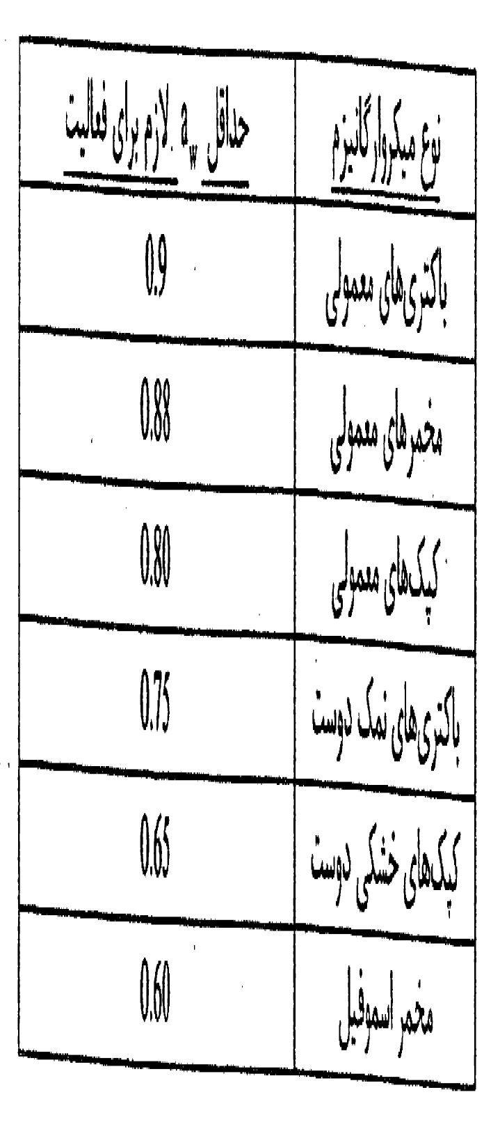
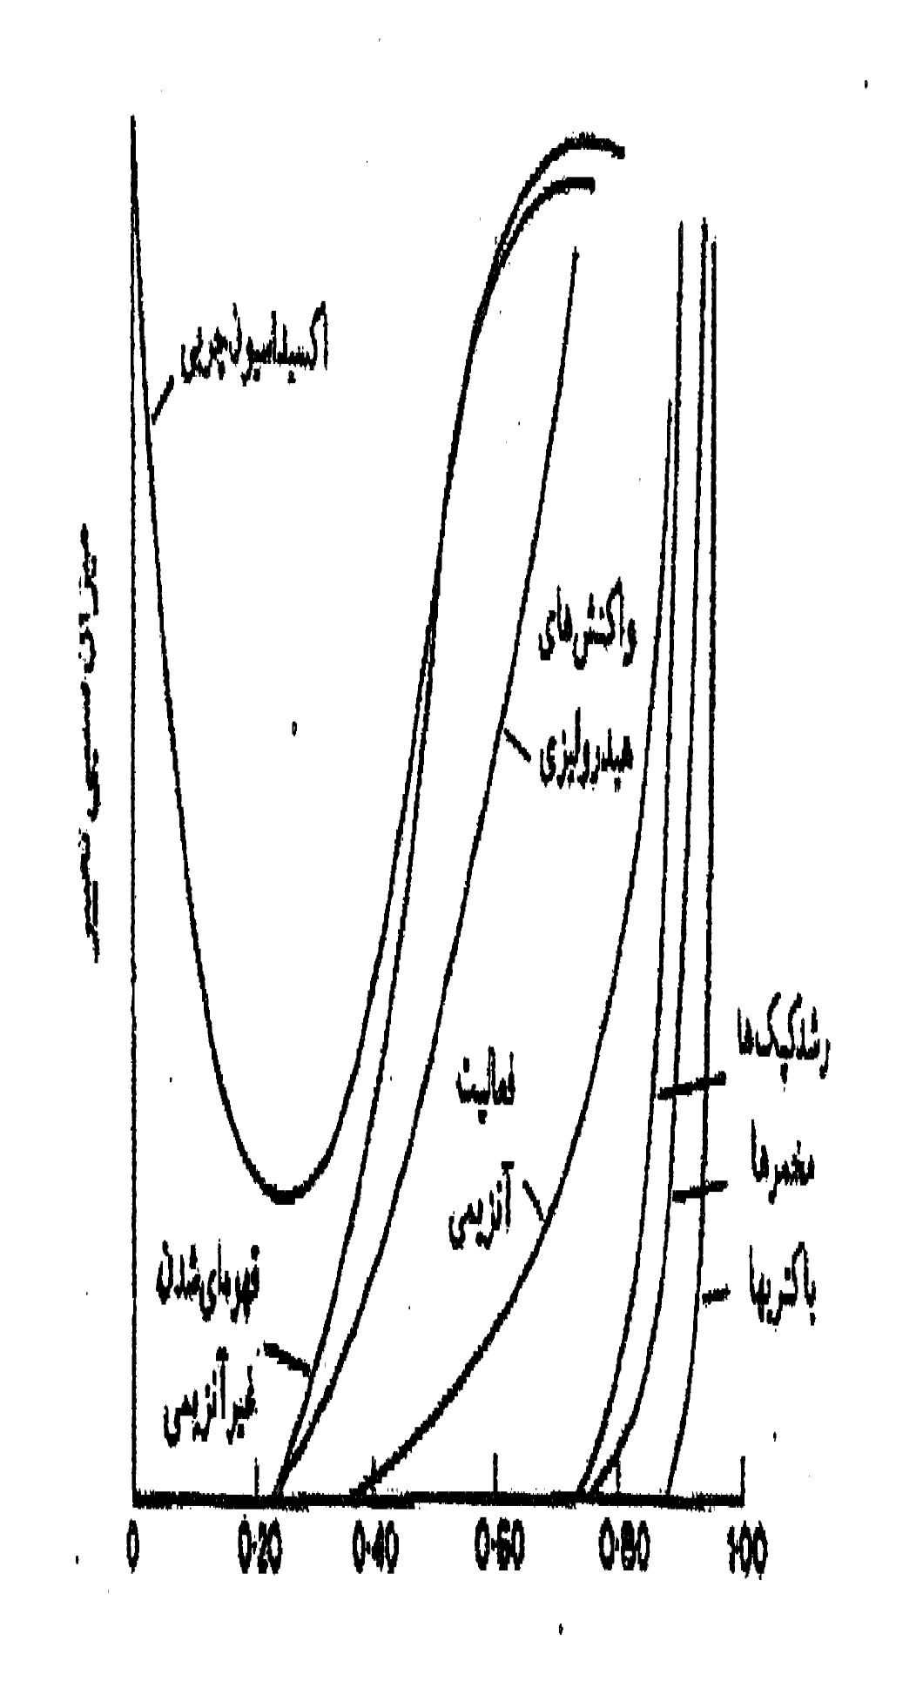
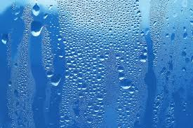
برای هر یک از واکنش های بیولوژیکی و شیمیایی و انزیمی یک حد اقل فعالیت انزیمی وجود دارد که در کمتر از ان این واکنش ها متوقف می شوند به طور مثال حد اقل فعالیت ابی میکروارگانیسم های زیر:
بنابراین مشخص میشود به کاهش
فعالیت ابی به زیر 0.6 فساد
میکروارگانیسم ها کاملا متوقف میشود.
فعالیت اکثر انزیم ها در aw کمتر از 0.85
متوقف میشود البته لیپاز استثناءاست. تحمل ان
تا 0.1-0.3 میباشد

Slide 11
منحنی ایزوترم یا هم دما:
بطور کلی هرگاه چند پارامتر را در درجه حرارت ثابت به همدیگر ربط دهیم اصطلاح ایزوترم Isotherm بکار میرود. در نتیجه پدیده هم دمای جذب (SI)
در درجه حرارت ثابت بیان میشود و آن عبارت است از رابطه مستقیم بین مقدار آب یک ماده غذایی با درصد رطوبت نسبی هوا و یا فشار کل آب اطراف آن که به مرحله تعادل رسیده باشد. ایزوترمهای جذب در چهار محور اصلی فرآیند مواد غذایی یعنی خشک کردن، مخلوط کردن، بسته بندی و ذخیره سازی وجود دارد ایزوترمهای دفعی امکان تخمین فعالیت آبی مطابق با رطوبت نسبی محیط را در طی فرآیند خشک کردن فراهم میسازد و از طرف دیگر در پیش بینی پایداری میوههای خشک شده در مدت نگهداری مهم اند
تعیین منحنیهای ایزوترم جذب و دفع:
منحنیهای ایزوترمی میتوانند توسط یکی از دو روش زیر بدست آیند:
1( ایزوترم جذبی که توسط قرار دادن یک ماده کاملا خشک در اتمسفرهایی با رطوبتهای نسبی مختلف و اندازه گیری وزن
حاصله در اثر جذب آب حاصل میشود.
2( ایزوترم دفعی با قرار دادن یک ماده مرطوب تحت همان رطوبتهای نسبی و اندازهگیری اختلاف وزن حاصل میشود.
فرآیندهای جذب و دفع بطور کامل برگشت پذیر نمیباشند. اگر مقدار رطوبت تا رسیدن به تعادل در حال افزایش باشد، این پدیده فرآیند جذب و اگر در حال کاهش باشد، فرآیند دفع می باشد. به لحاظ تجربی مشاهده شده که اکثر محصولات غذایی خشک شده، بیشترین پایداری را در مقدار رطوبت تک لایه نشان میدهن

Slide 12
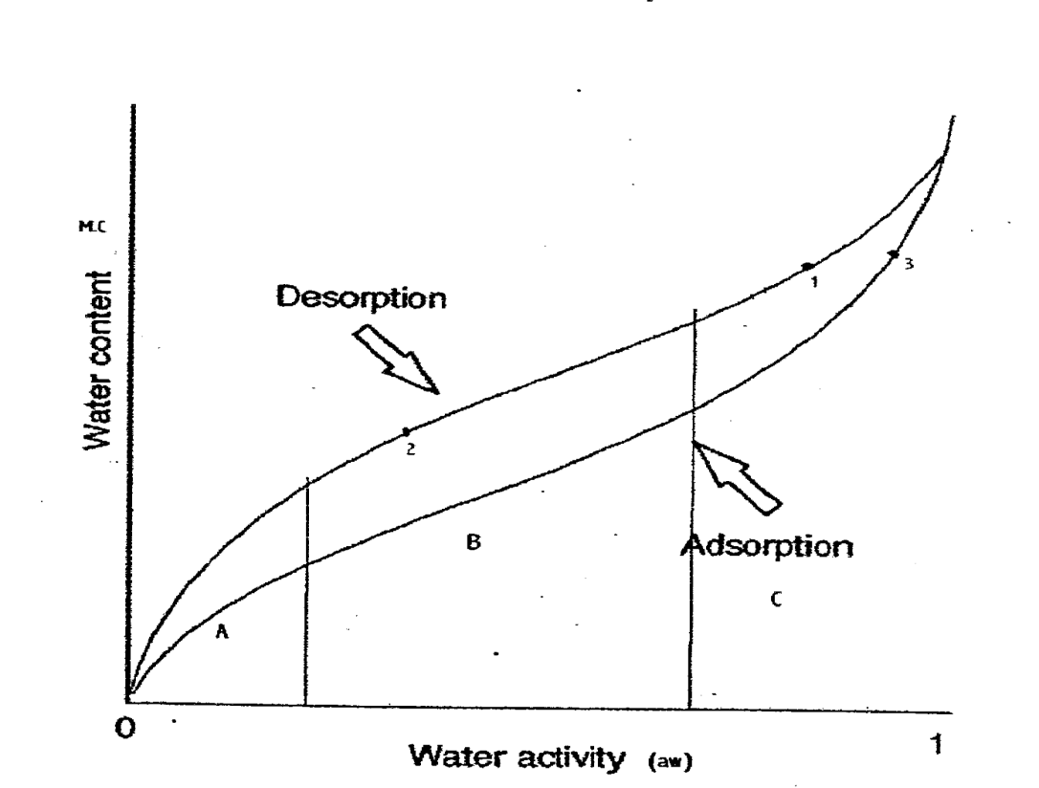
اثر دما روی ایزوترمهای جذب و دفع رطوبتی :
اثر دما روی ایزوترمهای جذب و دفع رطوبتی خیلی مهم میباشند زیرا غذاها در انبار و حین فرآوری در معرض دماهای مختلف قرار میگیرند و فعالیت آبی با دما تغییر مییابد
طی تحقیقات انجام یافته، اگر فعالیت آبی در یک مقدار ثابت باقی بماند، افزایش دما باعث کاهش مقدار آب جذب شده خواهد شد. انحراف از این رفتار در قندهای معین
)گلوکز( و دیگراجزاء غذایی با وزن مولکولی کم )نمکها ( دیده شده است که در دماهای بالاتر بعلت قابلیت انحلال در آب، رطوبت بیشتری جذب می کنند که این اثر معکوس از یک مقدار رطوبت معین آغاز میشود.
هنگامی که یک ماده غذایی تا یک میزان َaw
مشخص خشک شود در مقایسه با زمانی که
ماده غذایی کاملا خشک شده و سپس در معرض
جذب اب مجدد قرار گیرد تا به همان aw برسد
منحنی جذب و دفع یکسانی ندارد به عبارت دیگر
این دو بر روی یکدیگر منطبق نمیشوند.
همواره منحنی هم دمای دفع اندکی بالاتر قرار
میگیرد.
این موضوع نشان دهنده این است که
فرایند جذب و دفع برگشت پذیر نبوده و یک
سر ی تغییرات غیر قابل برگشت در ماده غذایی
ایجاد خواهد شد.

Slide 13
حلقه هیسترزیس:
فاصله یا اختلافی که بین دو منحنی هم دمای جذب و دفع ایجاد میگردد را می گویند
هرچه این حلقه بزرگتر باشد نشانه بدتر بودن شرایط خشک کردن است و بر عکس هرچه دو منحنی به هم نزدیک تر باشد و حلقه ی کوچکتر تشکیل شود نشان دهنده شرایط مطلوب خشک کردن است.
تشخیص ا نواع اب از روی منحنی های هم دمای جذب و دفع:
اب تک لایه (A)- BET – پیوسته – جذبی – متصل - Adsorption Layer
اب چند لایه (B)
اب ازاد (C)– متحرک
اب تک لایه :
میزان ابی که در ان ماده غذایی پایدارترین شکل خود را دارد در دمای -20 درجه سانتیگراد نیز منجمد نشده باقی میماند و نمیتوانددبه عنوان حلال به کار رود. در هنگام خشک کردن مده غذایی نباید وارد این قسمت شد.زیرا ماده غذایی دچار اسیب های غیر قابل برگشتی میشود.در این ناحیه فرایند اتواکسیداسیون بسیار سریع اتفاق میافتد.
اب چند لایه : دارای اتصال هیدروژنی با هم هستند
اب ازاد :
توسط پیوند هیدروژنی با هم متصل هستند تمام خصوصیات اب معمولی را دارد به سهولت منجمد میشود و به سادگی در دسترس میکروارگانیسم ها قرار میگیرد. ابی است که در لوله های موئین سلول های مواد غذایی کندانس شده.

Slide 14
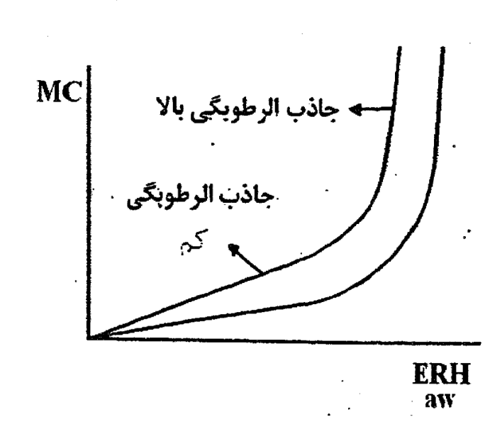
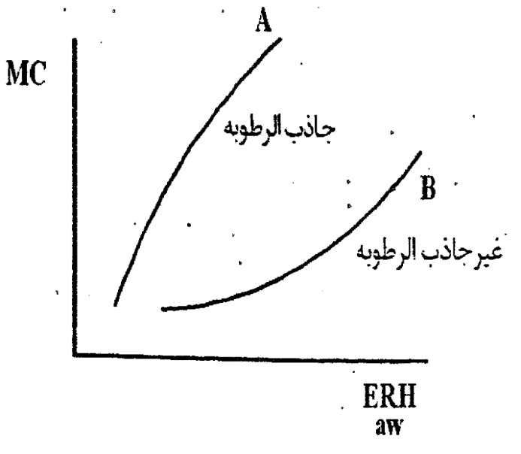
غالبا ایزوترم جذب را برای مطالعه فراورده های جاذب الرطوبه یا هیگروسکوپیک و ایزوترم دفع را برای بررسی فرایند خشک کردن مطالعه می نمایند.
منحنی A : که شیب تندی دارد نشان دهنده یک جاذب الرطوبه میباشد یعنی موادی که وقتی ERH محیط به مقدار کمی افزایش می یابد محتوی رطوبتی یا EMC ان ها به میزان زیادی بالا میرود
منحنی B : محصول بی تفاوت نسبت به رطوبت یا غیر جاذبالرطوبه می باشد به این معنی که افزایش رطوبت نسبس محیط تاثیر چندانی در محتوی رطوبتی این محصول نمیگذارد

Slide 15
